Slide 1
HTML基础
讲师：邢慧忍

Slide 2
什么是HTML
……….01
要
开发环境搭建
……….02
POINTS
点
常用HTML标记
……….03
课堂练习
……….04

Slide 3
1
什么是HTML
超文本标记语言
HTML发展史

Slide 4


超文本标记语言
Hyper Text Markup Language

Slide 5
超文本标记语言
HTML5是什么？
万维网的核心语言、标准通用标记语言下的一个应用超文本标记语言（Hyper Text Markup Language）的第五次重大修改
W3C制定的关于HTML技术约定的规范
行业的技术标杆
规定最新HTML5+CSS3+Javascript api
跨平台开发的最终解决方案
Web App的时代

Slide 6
超文本标记语言
HTML5新特性
用于绘画的 canvas 元素
用于媒介回放的 video 和 audio 元素
对本地存储、离线缓存的更好的支持
新的特殊内容元素，比如 article、footer、header、nav、section
新的表单控件，比如date、time、email、url、search

Slide 7
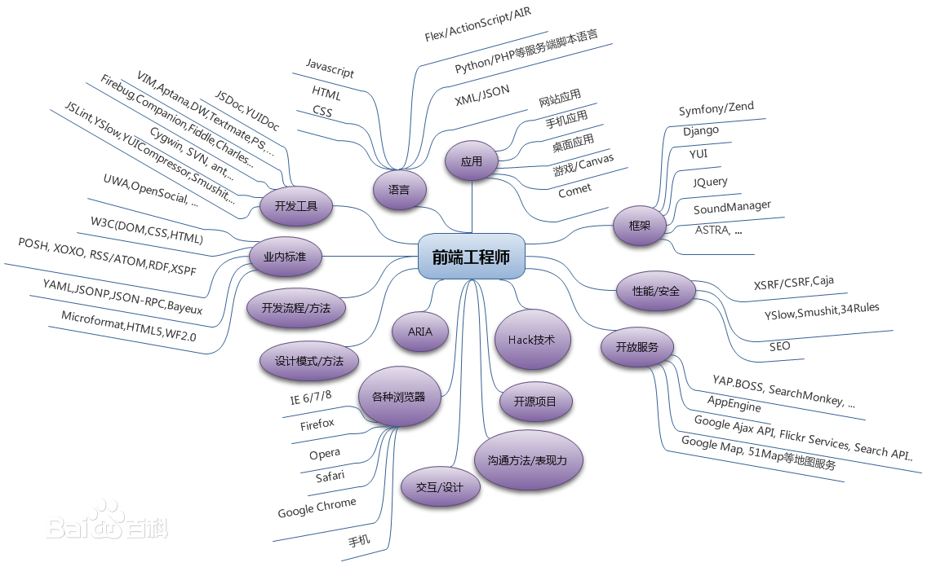
前端工程师
需要哪些技能？

Slide 8



前端工程师
热门JS框架
Vue.js

Slide 9
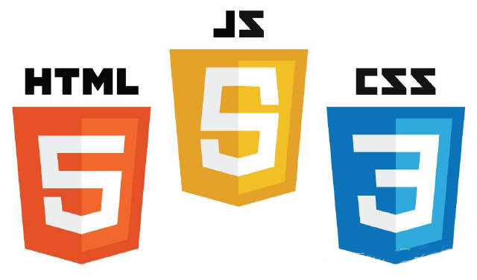
前端工程师
需要掌握的核心技能
行为
结构
样式

Slide 10
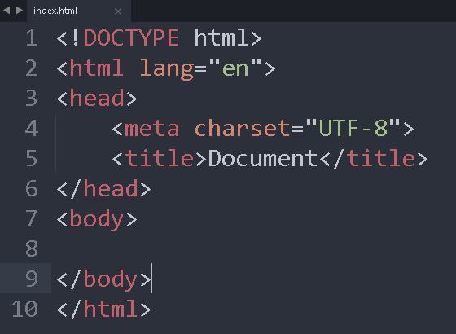
标记及网页结构

Slide 11
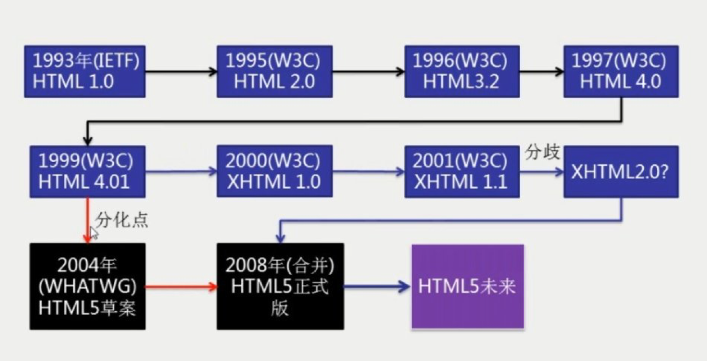
HTML发展史

Slide 12


HTML页面结构
DOCTYPE 版本类型声明/文档类型声明：
HTML5版：
XHTML1.0版：（了解）
Notes:
文档类型，会使浏览器使用相应标准加载网页并显示，文档类型定义在HTML文档的第一行，在html标签之前，文档不定义DOCTYPE，浏览器将无法获知HTML或XHTML文档的类型，因此会进入混乱模式

Slide 13
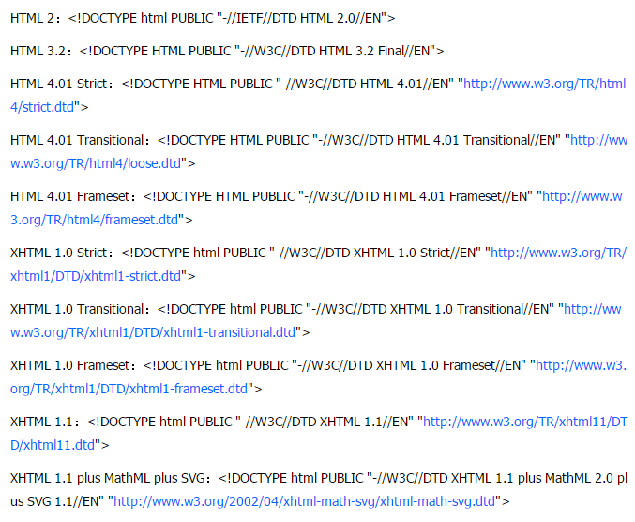
HTML页面结构
了解：

Slide 14
HTML页面结构
HTML 是用来描述网页的一种语言。
HTML 指的是超文本标记语言: Hyper Text Markup Language
HTML 不是一种编程语言，而是一种标记语言
标记语言是一套标记标签 (markup tag)
HTML 使用标记标签来描述网页
HTML 文档包含了HTML 标签及文本内容
HTML 文档也叫做 web 页面

Slide 15
HTML页面结构
1 使用HTML语言标记文本。例如，定义标题文本、段落文本、列表文本和预定义文本等。
2 使用HTML语言建立超链接，通过超链接可以访问互联网上的所有信息，当使用鼠标单击超链接时，会自动跳转到链接页面。
3 使用HTML语言创建列表，把信息有序组织在一起，以方便浏览
4 使用HTML语言在网页中显示图、声音、视频等多媒体信息，把网页设计得更富冲击力。
5 使用HTML语言制作表格，以便显示大量的数据
6 使用HTML语言制作表单，允许在网页内输入文本信息等。

Slide 16
HTML页面结构
DOCTYPE 声明了文档类型
html标签 描述了文档类型
head标签 包含了所有的头部标签元素
title标签 定义了浏览器工具栏的标题
meta标签 对页面的元信息进行设置
body标签 为可视化网页内容

Slide 17
HTML标签
HTML 标记标签通常被称为 HTML 标签 (HTML tag)。
HTML 标签是由尖括号包围的关键词，比如 <html>
HTML 标签通常是成对出现的，比如 <body> 和 </body>
标签中的第一个标签是开始标签，第二个标签是结束标签
开始和结束标签也被称为开放标签和闭合标签
Eg：
<标签>我是内容</标签>

Slide 18
WEB浏览器
Web浏览器（如谷歌浏览器，Internet Explorer，Firefox，Safari）是用于读取HTML文件，并将其作为网页显示。
浏览器并不是直接显示的HTML标签，但可以使用标签来决定如何展现HTML页面的内容是给用户；
＊＊：只有<body>区域才会在浏览器中显示

Slide 19
HTML文档类型声明
<!DOCTYPE>声明有助于浏览器中正确显示网页。
网络上有很多不同的文件，如果能够正确声明HTML的版本，浏览器就能正确显示网页内容。
doctype 声明是不区分大小写的，以下方式均可：
<!DOCTYPE html>
<!DOCTYPE HTML>
<!doctype html>
<!Doctype Html>

Slide 20
HTML页面结构
<meta>标签位于head之内
meta元素可提供有关页面的元信息
meta常用的属性：charset name content
name 和 content属性必须配合使用，基本语法如下：
<meta name="参数" content="name属性值">
示例：
<meta name="Keywords" content="关键字">
<meta name="Description" content="描述">

Slide 21
HTML页面结构
声明页面的编码格式：
这句话来声明整个网页的字符串集的格式
<meta charset="utf-8">
utf-8 : 字符编码，又称万国码
title标签：
用来定义这个页面的标题，需要放在编码声明下面
<meta charset="utf-8">
<title> 页面标题 </title>

Slide 22
HTML页面重构
页面重构：简单的说就是“将设计稿转换成WEB页面”，这一过程可以很简单的直接把PSD从PS里导出成网页；也可复杂到需要考虑页面中每个标签的使用，考虑“页面性能”。

Slide 23
2
开发环境搭建
编辑器介绍及安装
浏览器介绍及安装
资源管理及项目搭建

Slide 24





编辑器介绍及安装

Slide 25




浏览器介绍及安装
Chrome
Safari
Internet Explorer
Firefox

Slide 26
3
常用HTML标记
文本、链接、列表、图片
表格
表单

Slide 27
文本、链接、列表、图片
h1...h6
p
div
span
标题
段落
区块
短文本
i
em
b
strong
斜体
强调&斜体
加粗
强调&加粗
ol
ul
dl
有序列表
无序列表
自定义列表
li
li
dt
dd
列表项
列表项
自定义标题
自定义描述
a
img
锚链接
图像

Slide 28
表格相关
caption
表格标题
thead
tr
th
table
表 头
行
表头单元格
表 格
tbody
tr
td
表主体
行
单元格
tfoot
tr
td
表注（脚注）
行
单元格

Slide 29
表单相关
form
表单
input
textarea
select
button
输入控件
多行文本
下拉列表
按钮
option
列表选项

Slide 30
基本标签
html标签的基本属性
块属性
行/内联属性

Slide 31



基本标签--块标签
特征：独占一行，换行显示，可以设置宽高， 块可以套块和行
div：
无语义标签，无语义标签，主要用于布局
h1~h6:
作为标题使用，并且依据重要性递减。<h1>是最高的等级

Slide 32
基本标签--块标签
css的border属性:
border语法：
border : 线条宽度 线条类型 线条颜色
线条类型： solid（实线） dotted（点状） dashed（虚线） double （双线）
<div style="border:1px solid red;"></div>
PS：css样式，测试用

Slide 33


基本标签--块标签
ol： 有序列表 （ol 的属性 type: 列表标识的类型 取值 ：1（默认） a A i I） start 列表标识的类型
CSS 语法：<ol style="list-style-type:upper-roman">
decimal 标记是数字。
decimal-leading-zero 0开头的数字标记。(01, 02, 03, 等。)
lower-roman 小写罗马数字(i, ii, iii, iv, v, 等。) upper-roman
lower-alpha 小写英文字母 (a, b, c, d, e, 等。) upper-alpha

Slide 34


基本标签--块标签
ul：无序列表
（ul的属性 type: 列表标识的类型 取值 ：disc,实心圆(默认值) circle,空心圆 square,实心矩形 none,不显示标识
CSS 语法：<ul style="list-style-type:disc">

Slide 35


基本标签--块标签
dl：
定义列表，比如说词典里面的词的解释、定义就可以用
这种列表。

Slide 36


基本标签
p：
段落是通过p标签定义的 （p标签一般嵌套行标签）
br：(内联标签)
换行
hr：水平线

Slide 37


基本标签--行标签
行标签又称内联元素
特征：在行内显示，内容撑开宽高，不可以设置宽高
（img、input除外），行只能套行
span：
无语义标签，类似div
a：
定义锚，有利于seo搜索引擎优化

Slide 38
基本标签--行标签
1. a标签的target属性（文档的打开方式）
_blank 浏览器总在一个新打开、未命名的窗口中载入目标文档。
_self 在当前窗口打开网页。
2.锚链接
设置链接到标记位置：<a href="#标记名">当前位置</a>

Slide 39

基本标签--行标签
img：
定义图片，用于在页面中显示图片
Img标签的几个属性
1、src：标识图像的位置；
2、alt：指定图像的描述性文本，当图像不可见时（下载不成功时），可看到该属性指定的文本；
3、title：提供在图像可见时对图像的描述(鼠标在图片上悬停时显示的文本)，title属性就是专门做提示信息的
4、图像可以是GIF，PNG，JPEG格式的图像文件。

Slide 40
基本标签
补充
*相对路径的写法：
1)当当前文件与目标文件在同一目录下，直接书写目标文件文件名+扩展名；
2)当当前文件与目标文件所处的文件夹在同一目录下，写法如下：
文件夹名/目标文件全称+扩展名；
3)当当前文件所处的文件夹和目标文件所处的文件夹在同一目录下，写法如下：
../目标文件所处文件夹名/目标文件文件名+扩展名
*绝对路径：
绝对路径是指文件在硬盘上真正存在的路径。例如“bg.jpg”这个图片是存放在硬盘的“D:\book\网页布局代码\第2章”目录下，那么 “bg.jpg”这个图片的绝对路径就是“D:\book\网页布\代码\第2章\bg.jpg"

Slide 41
基本标签--行标签
var： 显示为斜体 定义文本的变量部分
strong： 定义强调文本（逻辑元素）
b: 定义粗体文本（效果与strong标签展示效果一样）（物理元素）
em: 定义斜体 强调文本（逻辑元素）
i： 定义斜体（物理元素）
Notes:
物理元素强调的是一种物理行为。比如说，把一段文字用b加粗，意思是告诉浏览器应该加粗显示，没有其他作用。而<strong>可以从字面理解知道它是强调的意思，<strong>是逻辑标签，强调文档逻辑。

Slide 42
基本标签--table
table：(块级元素标签)
<caption></caption> 定义表格标题
tr：表格的行
th：表头单元格
td：单元格

Slide 43
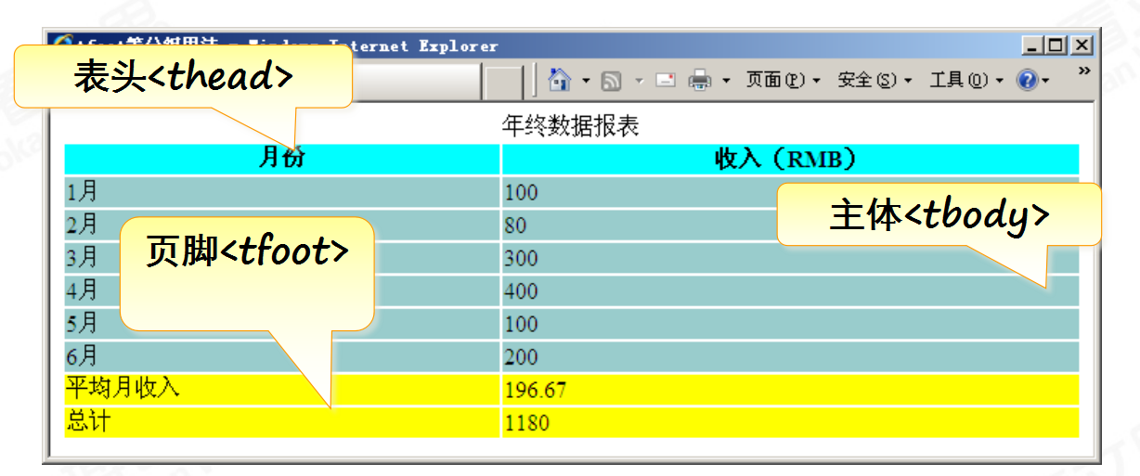
基本标签--table
在写表格的时候我们可以为其分成三部分写：
<thead>表格的表头。
<tbody>表格的主体内容。
<tfoot>页脚。

Slide 44
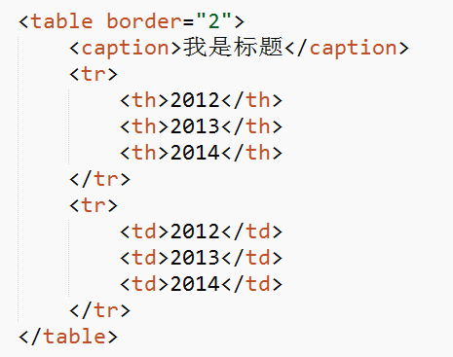


基本标签---table
table表格示列：
未加border属性
加了border属性

Slide 45
基本标签--table
*数据表格的相关属性
1）width="表格的宽度" 2）height="表格的高度"
3）border="表格的边框" 4）bgcolor="表格的背景色"
5）cellspacing="单元格与单元格之间的间距"
6）cellpadding="单元格与内容之间的空隙"
7）水平对齐方式：align="left/center/right";
8）borderColor ="表格的边框颜色"

Slide 46
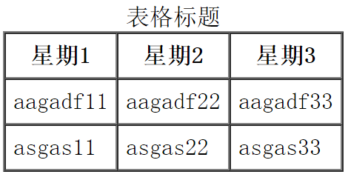
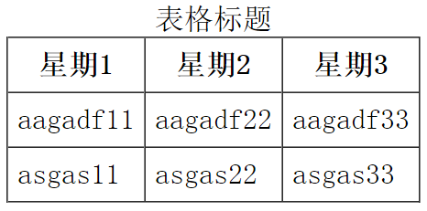
基本标签--table
table的常用设置：
合并边框：border-collapse:collapse;
<table style="border-collapse:collapse;">......
合并边框前 合并边框后

Slide 47
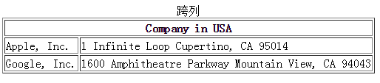
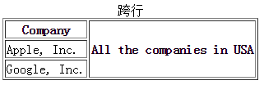
基本标签
table合并单元格：
colspan：跨列
rowspan：跨行

Slide 48

基本标签--form
form 定义表单 (块属性标签)
表单主要用于收集网页上浏览者的相关信息，用于向服务器传输数据
method属性：规定用于发送表单数据的HTTP方法
action属性：规定当提交表单时向何处发送表单数据

Slide 49
基本标签--form
method属性：规定用于发送表单数据的HTTP方法
1. get是从服务器上获取数据，post是向服务器传送数据。
2. get是把参数数据队列加到提交表单的ACTION属性所指的URL中，在URL中可以看到。post是通过HTTP post机制，用户看不到这个过程 。
3. get传送的数据量较小，不能大于2KB。post传送的数据量较大，一般被默认为不受限制。
4. get安全性非常低，post安全性较高。但是执行效率却比Post方法好。

Slide 50

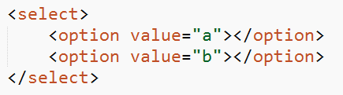
基本标签--form
表单元素：
表单元素能够让用户在表单中输入信息的元素。常见的有文本框、密码框、下拉列表框、单选按钮、复选框等
textarea:定义多行的文本输入控件
select:定义选择列表（下拉列表） selected = "selected" 设置选中项
option:定义选择列表中的选项

Slide 51
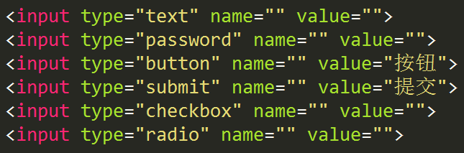
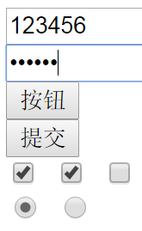
基本标签--form
input:定义文本的变量部分
input的常用type属性值分别为：
name属性定义文本框的名称，要保证数据的准确采集，必须定义一个独一无二的名称，value属性定义文本框的初始值

Slide 52

基本标签--form
(disabled="disabled" :禁用)
(checked="checked" :默认选中)
单选按钮都是以组为单位使用的，在同一组中的单选项都必须同一个名称；value属性定义单选按钮的值，在同一组中，它们的值必须不同的。

Slide 53

特殊符号
特殊符号
空格：&nbsp;
大于(>)：&gt;
小于(<）: &lt;
引号（”）：&quot;
版权号() ：&copy;
HTML 特殊符号编码对照表 http://tool.chinaz.com/Tools/HtmlChar.aspx

Slide 54
浏览器调试
谷歌：审查元素 （f12）
火狐：firbug （f12）
IE ：开发者工具（f12）

Slide 55
SEO
搜索引擎优化（SearchEngine Optimization，简称SEO），指为了从搜索引擎中获得更多的免费流量，从网站结构、内容建设方案、用户互动传播等角度进行合理规划，使网站更适合搜索引擎的检索原则的行为。
SEO可以帮助将网站中的高质量内容更好的呈现给搜索引擎，SEO和搜索引擎，是良性的共生关系。

Slide 56
SEO
SEO与SEM
SEO：搜索引擎优化，通过优化网站质量提高网站在搜索引擎中的排名
SEM：搜索引擎营销，除了免费的SEO，还有PPC等付费模式。

Slide 57
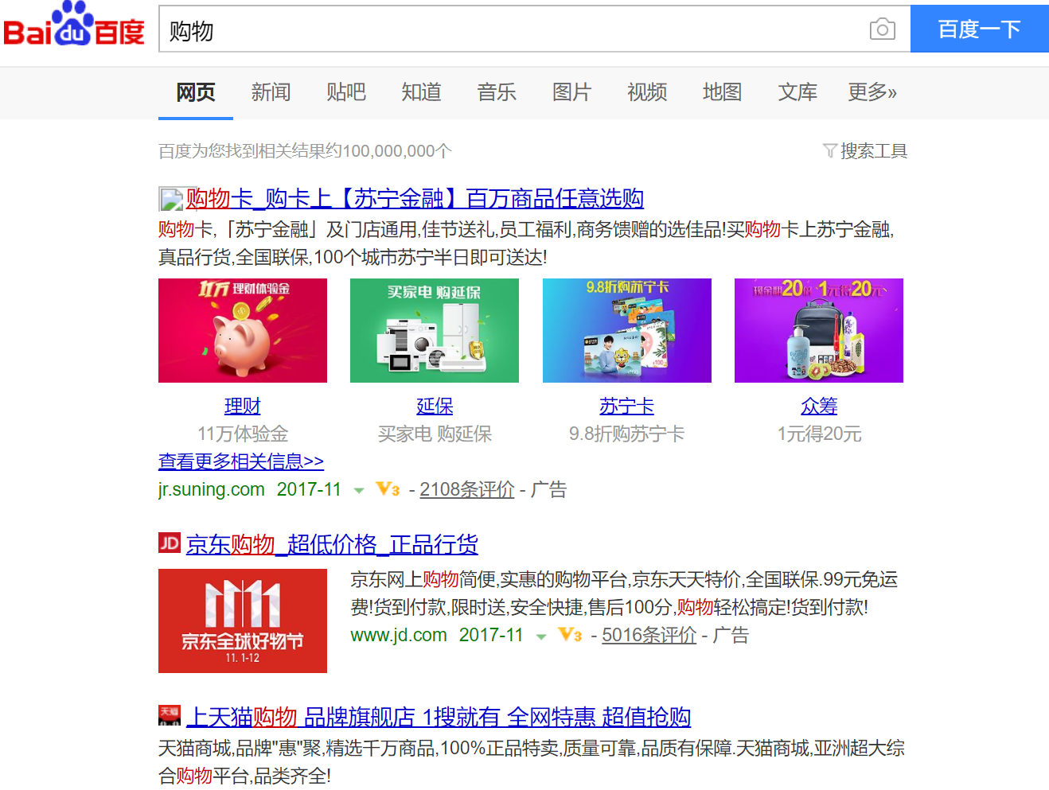
SEO
什么是关键词
关键词指的是在搜索引擎中搜索的词，通常在搜索结果中会被标成红色。

Slide 58
SEO
HTML代码SEO优化
标签语义化：根据标签的语义合理使用
图片alt一定要合理书写
a标签内部的文本（锚文本）对关键词排名影响非常大
一定要合理书写
合理利用搜索引擎重视的标签
（title，strong，h1-h3，a，em，img&alt meta&keywords）

Slide 59



书写规范
标签换行写法
标签需要关闭
标签名的属性不能为空

Slide 60
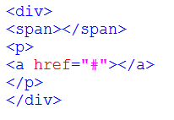
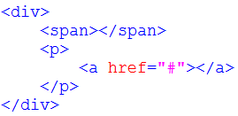
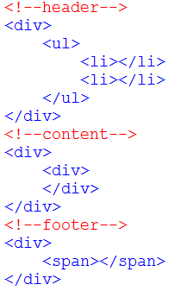
书写规范
标签缩进
标签用半角英文小写
注释

Slide 61
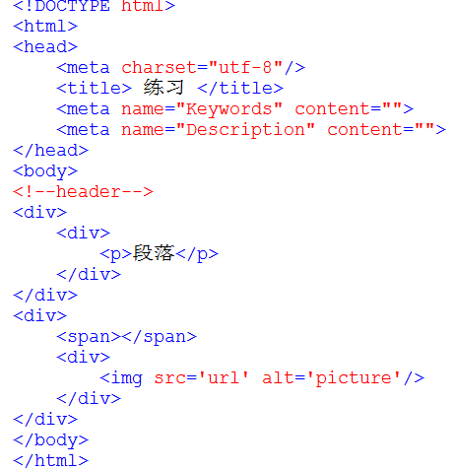
书写规范
符合w3c标准模板

Slide 62
书写规范
1、文档声明。
2、页面编码。
3、关键字与描述。
4、页面中不要使用&nbsp进行缩进，如需缩进，使用CSS控制。
5、代码缩进，最好使用四个空格的TAB键。
6、HTML标签名、属性名最好全部采用小写，属性必须加引号，并且必须闭合，单标签也必须闭合。
7、行内元素禁止包裹块级元素。
8、HTML标签使用必须语义化。
9、a标签不能嵌套a标签。
10.要为img标签填写alt和title属性。

Slide 63
总结
html与html5 分别是什么
html特性是什么
html结构如何写，结构里的内容分别代表什么作用
html的块属性标签、行属性标签有哪些？
块属性与行属性的区别
表格table
表单 form
html的代码规范有哪些？

Slide 64
3
课堂练习
编写一个网页
延迟付

Slide 65


